Slide 1
藥局常見稅務實務
廣隆會計師事務所林孟宗會計師
107.4.18

Slide 2
課程內容
一、藥局各項稅捐、扣繳及補充保費關聯
二、藥局營利所得及執行業務所得申報模式
三、常見稅務問題型態及處理

Slide 3
一、藥局各項稅捐、扣繳及補充保費關聯
項目 | 金額 | 藥品調劑 | 藥品及其他貨物
收入 | 100 | 印花稅:(4/1000) 貼花or每期總繳 | 營業稅:(5%) 核定季繳or開立發票
支出(成本及費用) | (80) | 所得扣繳及申報(居住者VS非居住者) 健保:基本保費/補充保費
所得 | 20 | 執行業務所得: 部頒、查帳 | 營利所得: 書審、同業利潤率、查帳

Slide 4
薪資所得與補充保費之關聯
實際薪資
(應稅及免稅)
勞、健保投保薪資
(上限不同)
薪資扣繳憑單
(應稅薪資)
補充保費計算
(應稅薪資VS投保金額)

Slide 5
藥局開發票或不開發票之差異
藥局設立初期，國稅局依藥局店面大小、地段、員工人數推估銷售額是否超過20萬元，核定營業稅課徵方式如下:(營業稅特種稅額查定辦法)
銷售額 | 模式 | 課徵方式
未超過20萬元 | 查定課徵 | 國稅局核定銷售額*1%，每季繳納一次
超過20萬(含20萬) | 主動申報 | (開立發票銷售額-可扣抵進貨及費用)*5%，每2個月結束後15日內，主動申報繳納

Slide 6
營業稅原為查定課徵，怎樣會變成要開發票？
國稅局每年進行稅籍清查，最常使用方法為「費用還原法」，並依照下列資料推估每月銷售額是否超過20萬:
每年1月申報各類所得扣繳暨免扣繳憑單申報內容:員工人數、員工薪資、租金等
藥廠開立三聯式發票給藥局之進貨憑證金額
6個月刷卡資料逾120萬元、進貨逾90萬元(北區國稅局對外說法)
檢舉:人員、免用發票收據金額

Slide 7
藥局除藥品調劑免營業稅外其他藥品貨物之銷售均應課稅
主旨：核釋藥師、藥劑生親自主持之藥局課稅相關規定。說明：二、營業稅法第1條規定，在中華民國境內銷售貨物或勞務者，應依法課徵營業稅。又依同法第3條第2項但書及同法施行細則第6條規定，藥師（藥劑生）提供之專業性勞務非屬營業稅課稅範圍。茲將有關藥師、藥劑生親自主持之藥局，其營業稅之徵免規定如左：（一）藥局如專營藥品調劑、供應業務，未兼營藥品或其他貨物銷售業務者，免辦營業登記，免課徵營業稅；惟應按其收入核定主持藥師、藥劑生之執行業務所得，依法課徵綜合所得稅。（二）藥局除經營藥品調劑、供應業務外，如兼營藥品或其他貨物銷售業務者，應依法辦理營業登記，其屬經營藥品調劑、供應業務之收入，應核定主持藥師、藥劑生之執行業務所得，依法課徵綜合所得稅；其屬銷售藥品或其他貨物之收入，應依法課徵營業稅及營利事業所得稅。（三）藥局專營或兼營藥品調劑、供應業務，依前開規定免徵營業稅者，應保存醫師處方箋及帳載等相關證明文件與資料，以供稽徵機關查核，否則，仍應依法課徵營業稅及營利事業所得稅。（財政部84/03/22台財稅第841608399號函）

Slide 8
藥局依處方箋調劑向健保局領取調劑費藥品費不課營業稅
主旨：藥局依醫師處方箋調劑藥品向健保局領取之調劑費及藥品費，係屬藥局經營藥品調劑、供應業務收入，應依本部84/03/22台財稅第841608399號函規定，核定主持藥師、藥劑生之執行業務所得，依法課徵綜合所得稅，尚無課徵營業稅及開立統一發票問題。說明：二、前開部函所稱經營藥品調劑、供應業務之收入，係指藥局依醫師處方箋從事調劑業務之收入及經調劑後藥品供應之收入。（財政部87/06/18台財稅第871947546號函）

Slide 9
核釋藥商銷售藥品與藥局開立統一發票相關規定
一、藥商銷售藥品與藥局，倘屬醫師處方藥品，核屬藥局執行調劑業務之進貨，藥商應依統一發票使用辦法第7條第1項第2款規定開立二聯式統一發票；倘屬醫師藥師藥劑生指示藥品、成藥及固有成方製劑或其他貨物，則應依同條項第1款規定開立三聯式統一發票。二、藥商已依藥事法相關規定區分藥品類別，並據以開立統一發票與藥局，事後稽徵機關查獲藥局有違規轉售行為時，得依行政罰法第7條第1項規定不予處罰藥商，惟藥局倘涉有逃漏營業稅，仍應依加值型及非加值型營業稅法第51條規定核處，並應通報其目的事業主管機關依法辦理。（財政部101/05/04日台財稅字第10100540820號令）

Slide 10
藥師全民健保收入之執行業務所得課稅規定
主旨：藥師全民健康保險收入（以下簡稱健保收入）之執行業務所得課稅規定。說明：二、納稅義務人89年度至95年度藥師健保收入未依法辦理結算申報，或未依法設帳記載及保存憑證，或未能提供證明所得額之帳簿文據，依本部核定費用標準計算所得額而尚未核課確定之案件，經申請按藥費及藥事服務費區分計算其執行業務所得者，稽徵機關得以健保局提供之「全民健康保險特約醫事服務機構申請醫療費用分列項目參考表」所列藥費及藥事服務費之比率作為區分之依據，並按藥費收入100%及藥事服務費收入20%計算其必要費用。至於異常特殊案件，由稽徵機關就個案事實查核認定。三、本部96年度及97年度核定之藥師健保收入費用標準，亦應改依上開規定辦理。（財政部98/05/13台財稅字第09804046000號函）
106年度藥事服務費以35%計算必要費用

Slide 11
二、藥局營利所得及執行業務所得之計算及申報模式之選擇
(一)、營利所得
核定課徵:全年核定銷售額*6%，併入個人綜所稅計算
開立發票:書審or所得額標準or查帳，採2階段繳納
第1階段於藥局就上述所得額繳納8.5%營所稅(107年度所得以後免徵)
第2階段:(藥局申報所得額-8.5%營所稅)後再併入個人綜所稅課稅
備註:書審率或所得額標準取決於「行業代號」，若以西藥零售為6%、8%(同業利潤率標準10%)

Slide 12
二、藥局營利所得及執行業務所得之計算及申報模式之選擇
(二)、執行業務所得(採106年度部頒費用標準)
非健保:
收入*(1-20%)
健保:
健保收入未區分藥費收入及藥事服務服務費收入:
(健保收入扣繳憑單總額+部分負擔)*(1-94%)
健保收入已區分藥費收入及藥事服務費收入
參後面計算說明

Slide 13
所得核定之方式-藥師
全民健康保險收入已區分藥費收入及藥事服務費收入者，其
計算公式如下：
健保收入 藥費-部分負擔
1.藥費所得額=扣繳憑單*---------------------------------------------*(1-100%)
給付總額 ［(藥費-部分負擔)+藥事服務費］
健保收入 藥事服務費
2.藥事服務費=扣繳憑單*-----------------------------------------------*(1-35%)
所得額 給付總額 ［(藥費-部分負擔)+藥事服務費］
3.部分負擔所得額=部分負擔*0%
4.藥師執行業務所得=1+2+3

Slide 14
三、其他相關稅務議題
調查局通報與國稅局資金流程追查
個人綜所稅申報注意事項
行動支付之租稅優免
自由發問

Slide 15
防洗錢 嚴查人頭戶
2017-08-26 03:16經濟日報 記者蘇秀慧／台北報導
洗錢防制法新制6月28日上路，財政部國稅局也加強查核利用人頭帳戶逃漏稅行為。中區國稅局日前查獲某大豆腐製造公司負責人，連續二年度利用其個人帳戶隱匿公司收入逃漏稅，除補徵稅額1,000餘萬元外，後續還要裁處罰鍰。
本案由法務部調查局洗錢防制處通報中區國稅局，疑似有逃漏稅行為，經一年調查，日前結案。
本案公司負責人甲君的銀行帳戶102、103年度分別以臨櫃及自動櫃員機（ATM）方式提領現金145筆，合計3,000餘萬元，其中48筆略低於大額提領通報金額50萬元門檻，且票據存入頻繁，顯有異常。稅局發現，甲君為某大豆腐（乾、皮）製造公司負責人，經統計資金流入對象及金額，發現其往來頻繁，研判應為該公司的交易對象。經調查，甲君利用個人帳戶隱匿公司營業收入，二年度短漏報1億餘元，涉嫌逃漏營業稅、營所稅，因此補徵稅額1,000餘萬元。

Slide 16
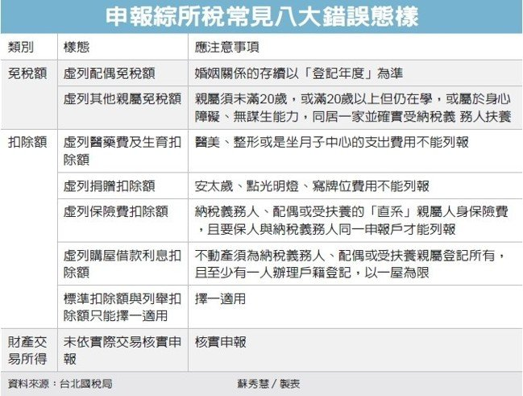

Slide 17
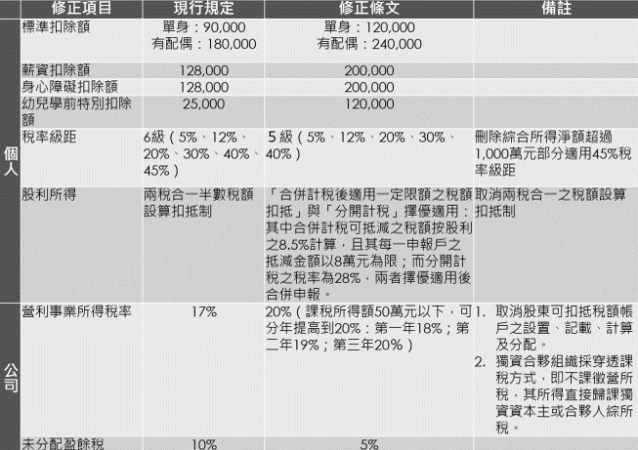

Slide 18
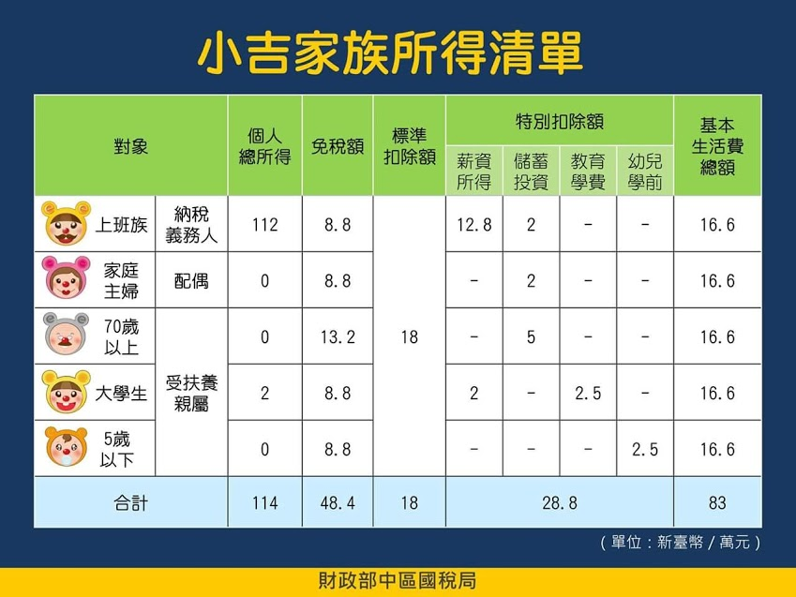

Slide 19
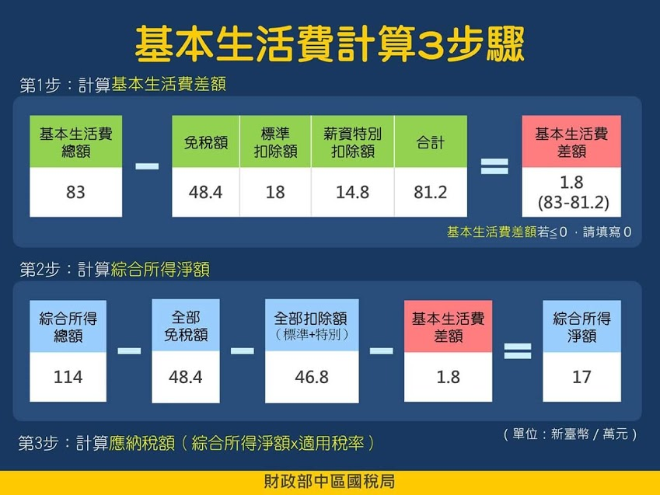

Slide 20
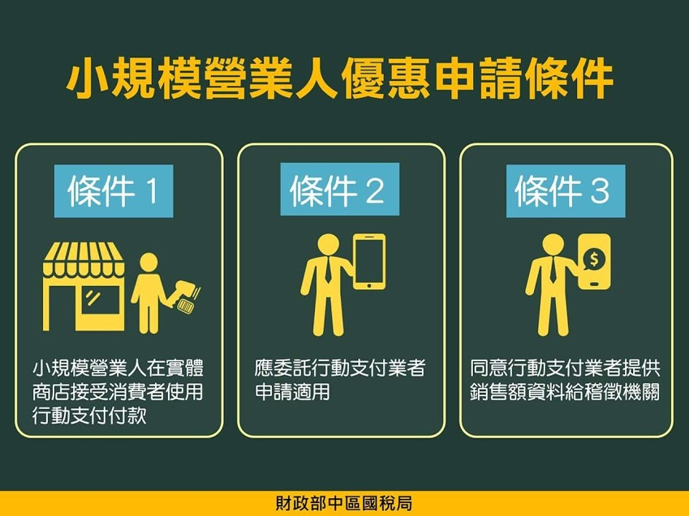

Slide 21
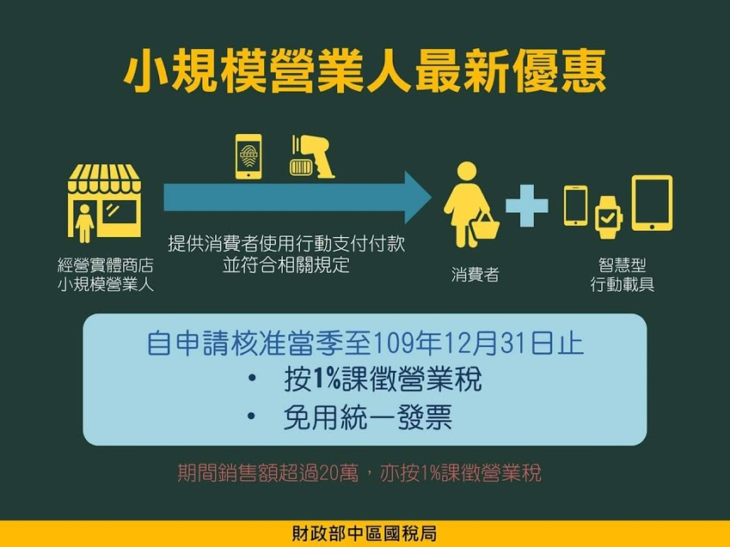

Slide 22
Mail:mentlin@gmail.com
0910-685627
Line ID :mentlin

